Slide 1
N-Manager: Warum? Was? Wie?
Interne Information
Nur zur Verwendung für
Mitarbeiter der FarmFacts GmbH
Dr. Josef Bosch, FarmFacts GmbH – Akademie Stand: 31.07.2019

Slide 2
Warum braucht die Landwirtschaft einen N-Manager ?
Die Düngeverordnung eröffnet in landwirtschaftlichen Betrieben zwei Problemfelder:
  Die DüV „deckelt“ die Düngung mit Stickstoff = N für jeden Schlag mit einer jährlich genau zu berechnenden Maximalmenge, die eingehalten werden muss.
  In manchen Betrieben gibt es einen Überschuss an Gülle oder Biogassubstrat der ordnungsgemäß zu verwerten.
Für beide Kategorien gilt, dass die schlagspezifisch festgelegte N-Menge sehr knapp bemessen ist und die bisherigen Erträge gefährdet, wenn keine intelligenten Anpassungen im Düngesystem erfolgen
Schwerpunkt dieser Präsentation sind die Betriebe unter 1.
Überlegungen zu 2. finden sich im Anhang.

Slide 3
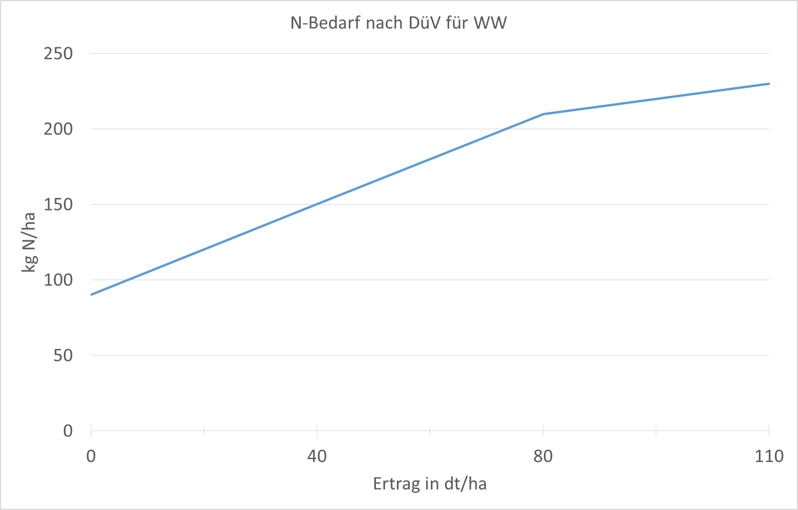
Was ist das Prinzip der Düngeverordnung
Erntet er mehr als 80 dt darf er die Düngung leicht erhöhen
So regelt die Düngeverordnung die N-Düngung zu Winterweizen.
210
Erntet er weniger als 80 dt muss er die Düngung reduzieren
Bei 80 dt/ha hat ein Winterweizen 210 kg N Gesamtbedarf
N min. muss abgezogen werden
Den Rest darf der Landwirt düngen

Slide 4
Warum ist das ein Problem für den Landwirt
Erträge sind, wie wir aus den TF-Ertragspotentialkarten wissen, nicht überall gleich im Acker. Es gibt Stellen wo wir weniger als 80 dt ernten und andere wo wir mehr als 80 dt ernten.
Wenn der Landwirt jetzt gleichmäßig über den Acker nur die 80 dt/ha düngen, leiden die Stellen mit mehr als 80 dt/ha an Nährstoffmangel. Das bedeutet, dass im Schnitt die Erträge sinken.
Diesen Zusammenhänge stellen die nächsten Folien bis genauer da.
A1
A4

Slide 5
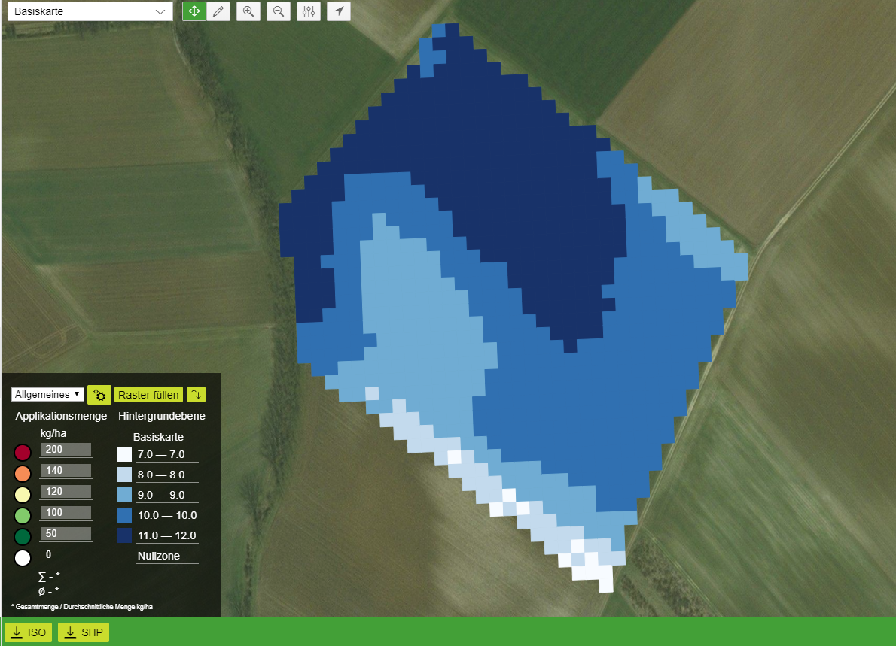

A1
11-12 t/ha
Hier sehen wir die Ertragsunterschiede in einem Schlag.
Der rote Pfeil soll eine Fahrt mit dem Düngerstreuer darstellen.
9 t/ha
10 t/ha
8 t/ha
7 t/ha

Slide 6
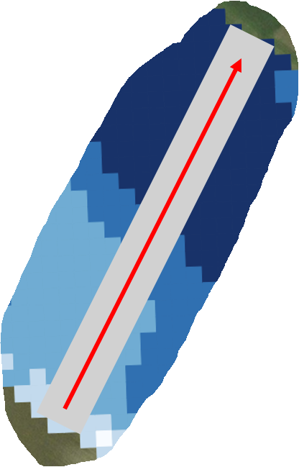
A2
12 t
11 t
10 t
9 t
8 t
7 t
6 t
Ertragspotential
270
250
220
200
180
160
135
Kg N/ha
Durchschnittliches Ertragspotential
Bei der Fahrt mit dem Düngerstreuer über das Feld ändert sich das Ertragsniveau

Slide 7
A3
So düngt der Top-Landwirt bisher
12 t
11 t
10 t
9 t
8 t
7 t
6 t
270
250
220
200
180
160
135
Kg N/ha
Ernte im Schnitt
Umweltbelastung
Geldverschwendung
rechtlich sanktioniert
N-Effizienz < 75%
Ertragspotential aber voll ausgeschöpft.

Slide 8
A4
Düngung nach Düngeverordnung
Der Durchschnittsertrag
sinkt, weil die Hochertragszone zu wenig Dünger bekommt.
12 t
11 t
10 t
9 t
8 t
7 t
6 t
270
250
220
200
180
160
135
Kg N/ha
Ernte im Schnitt
In Niedrigertragszonen zu viel Dünger
➔ Geldverschwendung
➔ Umweltbelastung
➔ N-Effizienz 75-90%
In Hochertragszonen zu wenig Dünger
➔ Verlust von Ertrag/Qualität
➔ Einnahmenverluste
➔ Raubbau am Humus

Slide 9
Wie können wir das Problem für den Landwirt lösen ?
Wir müssen dem Düngerstreuer eine Applikationskarte mitgeben, die die Düngung an jeder Stelle des Ackers genau nach dem jeweiligen Ertrag einstellt.
Auf diese Weise können wir dort wo der Ertrag niedriger ist Dünger einsparen und dort zusätzlich ausbringen, wo der Ertrag sehr hoch ist.
Verstößt das gegen die Düngeverordnung? ➔ NEIN, weil der Gesetzgeber nur auf die durchschnittliche Mengen der Düngung im gesamten Schlag schaut – und die passt am Ende wieder
Wie das funktioniert zeigt die nächste Folie
A5

Slide 10
A5
N-Manager
Anpassung der Düngermenge während der Fahrt
12 t
11 t
10 t
9 t
8 t
7 t
6 t
Der durchschnittliche Ertrag erreicht wieder das Optimum.
270
250
220
200
180
160
135
Kg N/ha
N im Schnitt
Tatsächliche Ernte
Keine Umweltbelastung
Besser als die DüV
Optimale Düngermenge
90 - 100% N-Effizienz
Ertragspotential voll ausgeschöpft, weil voll gedüngt!

Slide 11
Wie funktioniert das genau?
B1
Wir brauchen …
  die TF-Basiskarte (langjährige Verteilung der Biomasse) eines Schlages
  die nach Düngeverordnung erlaubte N-Menge auf dem Schlag (z.B. 240 kg N/ha)
  den N-min – Wert auf dem Schlag (z.B. 30 kg N/ha)
  Die N-Menge die nicht variabel auszubringen ist (z.B. Gülle, 60 kg N/ha)
Damit bleiben noch 240 - 30 – 60 = 150 kg N/ha, die wir variabel ausbringen.
Wir haben einen Algorithmus gebaut, der mit diesen Daten für jede „Kachel“ in der TF-Basiskarte die richtige Menge an N an dieser Stelle berechnet und am Ende im Schnitt genau die maximal erlaubte N-Menge auf dem Schlag erreicht.
Das Ergebnis ist eine Gesamt – Nvar – Applikationskarte
(Nvar ist die N-Menge, die variabel ausgebracht wird.)

Slide 12
Wie funktioniert das genau?
B2
Der Landwirt muss dann die Nvar-Applikationskarte als Vorlage verwenden und erstellt daraus eine Düngerkarte.
Dort wo 60 kg N gegeben werden sollen, müssen z.B. 130 kg Harnstoff gestreut werden.
Diese Düngerkarte wird auf dem Bordcomputer des Schleppers übertragen und steuert
dann den Düngerstreuer wie in gezeigt
Dabei entscheidet der Landwirt selbst vor Ort …
… welchen Dünger er verwendet
… ob er die gesamte Menge auf einmal gibt oder diese auf mehrere Teilgaben aufteilt
Der Landwirt hat also am Ende eine Nvar-Gesamtkarte und eine oder mehrere Düngerkarten, die in der Summe mit den nicht variablen N-Gaben die gewünschte N-Menge auf dem Schlag verteilt haben.
A5

Slide 13
Und weiter … ?
Das bisher gezeigte ist der …
NEXT N-Manager
Zusätzlich gibt es den
NEXT N-Manager PRO

Slide 14
Warum braucht die Landwirtschaft den N-Manager PRO ?
Das bisher gezeigte baut auf der TF-Basiskarte auf. Damit reagiert das Ergebnis nicht auf eine spezielle Witterung in einem speziellen Jahr.
Landwirte wollen aber kurzfristig auf Grund der Witterung oft Ihre N-Düngung anpassen.
Beim N-Manager gibt es hierfür zwei Möglichkeiten:
  Der Landwirt ändert bei der einzelnen Düngergabe auf eigene Verantwortung die Menge an N/ha (Wenn er glaubt mehr zu ernten als sonst, dann erhöht er die Menge, umgekehrt verringert er sie).
  Das Muster der Verteilung bleibt aber gleich.
  Der Landwirt ordert zusätzlich den N-Manager PRO

Slide 15
Wie funktioniert der N-Manger PRO ?
C1
Der N-Manager PRO besteht aus einer oder mehreren Nvar – Karte die immer in Dienstleistung von der VISTA GmbH erstellt werden. Der Landwirt erhält also fertige Nvar – Applikationskarten für spezielle Teilegaben an N während des Jahres.
VISTA analysiert aktuelle Satellitenaufnahmen des jeweiligen Schlages und reagieren so auf individuelle Besonderheiten in der Entwicklung eines Bestandes.
Auf diese Weise kann VISTA z.B. berechnen, wieviel N die Pflanzen bis zu einem bestimmten Zeitpunkt bereits aufgenommen haben.
Damit lassen sich bessere, an das Jahr angepasste Nvar-Karten erstellen. Unter Umständen ändert sich auf Grund eine extremen Witterung sogar das Verteilmuster.

Slide 16
Wie funktioniert der N-Manger PRO ?
C2
Der N-Manager PRO baut immer auf dem N-Manager auf, mit dem auch die erste Nvar – Karte gemacht wird.
(Der Grund: Bei der ersten N-Gabe gibt es normal für den Satelliten noch nichts zu sehen)
Um die N-Manager PRO – Karten zu machen bedarf es eines kontinuierlichen Dialogs zwischen dem Kunden und VISTA, weil VISTA wissen muss …
  … wann der Landwirt düngen will
  … wieviel Teilgaben er düngen will
  … wieviel er schon tatsächlich gedüngt hat
  Um diesen Dialog rationell zu gestalten muss er mittelfristig digital gestaltet werden. Vorübergehend übernimmt diesen Dialog die Akademie.

Slide 17






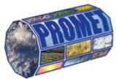
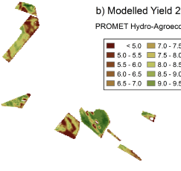




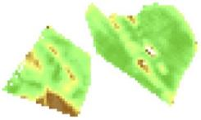
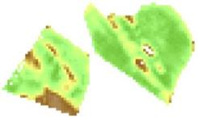
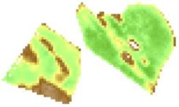
C3
N-Manager PRO
Satellite Data
Meteorology
Ab hier übernimmt
N-Manager PRO
Yield Map for
Entire Farm [t/ha]
Erste N-Gabe mit N-Manager berechnet.
Biomass Map
Timeline
Sowing
Harvest
© VISTA GmbH

Slide 18
Welche Produkte können für die Saison 2020 verkauft werden ?
Entschieden ist, dass der N-Manager in NF-Office AG eingebaut werden soll ➔ „Modul N-Manager“
Außerdem wird in 2020 die Akademie in größerem Umfang den N-Manager in Dienstleistung anbieten. Das dürfte vor allem für Kunden, die noch nichts von uns haben interessant sein.
Auch der N-Manager Pro wird 2020 über die Akademie abgewickelt. Die Nvar – Karten des N-Manager Pro können schon heute in NF-Office AG und –Live eingelesen werden. Dort können sie mit vorhandenen Mitteln (!?!) in Düngerkarten umberechnet werden.

Slide 19
Warum brauchen wir den N-Manager genau jetzt?
Die Auseinandersetzungen mit der EU um den Trinkwasserschutz lassen einer Verschärfung der Bestimmungen fürchten. Daher suchen jetzt alle Landwirte nach Lösungen, wie sie ohne Schaden aus dieser Entwicklung herauskommen.
Auch die Wettbewerber wie Yara, AgriCon, KWS, Bayer, BASF usw. erkennen die Chance und gehen mit Lösungen an den Markt – aber unsere Lösung ist besser!
Wir wollen diesen Markt nicht dem Wettbewerber überlassen
Da die Entwicklung entsprechender Module in der Software Zeit braucht, werden wir das Thema schon vor der Marktreife der geplanten Softwaremodule in Vorträgen, Medien und mit Hilfe von Dienstleistungen platzieren, um das Thema jetzt zu besetzen.

Slide 20
Gibt es schon Preise zu den Produkte?
Nein. Die Verantwortlichen werden sich in den kommenden Wochen auf verbindliche Geschäftsmodelle einigen, die 2020 dann vertrieben werden sollen.
Sie werden rechtzeitig informiert, wenn die genauen Produkte mit Ihren Preisen feststehen

Slide 21
Anhang
Offene Fragen
Interessante Zusatzinformationen

Slide 22
Was ist im Vertrieb zu tun ?
Sollten Sie Kunden haben, die sich für die N-Düngung im Detail interessieren, haben Sie jetzt ausreichend Informationen, um das Interesse für N-Manager und N-Manager Pro zu wecken. Machen Sie jetzt bekannt, dass hier Lösungen von der FarmFacts auf hohem wissenschaftlichem Niveau entwickelt werden, um Wettbewerbslösungen keinen Raum zu geben.
Sollten Sie konkretes Interesse von Kunden haben, dann vermitteln Sie die Kunden jetzt schon den Kontakt zur Akademie (josef.bosch@farmfacts.de). Wir nehmen Kontakt mit dem Kunden auf versuchen Ihn für 2020 zu gewinnen. (Derartige Geschäftsabschlüsse werden natürlich über Sie verrechnet).
Auf jeden Fall ist es wichtig dieses Thema zu spielen. Die Akademie steht für Vorträge in Ihrer Region zur Verfügung.

Slide 23
Wer ist der Zielkunde?
Zielkunden sind vor allem Landwirte, die über die entsprechende Technik verfügen, also am besten einen ISO-gesteuerten Düngerstreuer und der entsprechenden Ausrüstung am Schlepper. Denken Sie daran, dass wir mit dem N-Manager einen Türöffner bei Landwirten ohne IT haben. Das gleiche gilt auch für Landwirte, die Produkte eines Wettbewerbers einsetzen. Wir können den N-Manager ohne IT-Voraussetzungen im Büro des Kunden starten!!!
Desweiteren hoffen wir auf Dienstleister, die auf diese Weise Ihre Dienstleistung (N-Düngung) aufwerten wollen. Melden Sie diese bei Interesse an die Akademie, dann werden wir umgehend Kontakt aufnehmen.
Inwieweit Berater von dem System Gebrauch machen wollen wird abzuwarten sein. Ein kluger Berater würde unseren Dienst jetzt in sein Gesamtangebot einbauen und über diesen abwickeln.

Slide 24
Warum nehmen wir beim N-Manager die Basiskarte und nicht Ertragspotentialkarte?
Die Basiskarte ist fruchtunabhängig und steht überall auf der Welt (!) zur Verfügung – das vereinfacht den Prozess sehr.
Im Gegenzug müssen wir vom Kunden das Ertragsniveau des jeweiligen Schlages abfragen.
Die Ertragspotentialkarten müssten in Deutschland erst mit den „amtlich erlaubten Erträgen“ nach DüV abgeglichen werden.
Nur wenn korrekte Bodenartenkarten vorliegen, haben Ertragspotentialkarten eine gleich gute Trefferquote wir Basiskarten.
Wenn die Entwicklung der Ertragspotentialkarten voranschreitet, können wir den N-Manager auch später nachrüsten und noch mehr automatisieren.

Slide 25
Ist es nicht umständlich für jeden Schlag des Ertrag / den N-Bedarf abzufragen ?
In Deutschland muss jeder Landwirt diese Ausgangswerte für den N-Manager per Gesetz sowieso jedes Jahr vor der Düngung ermitteln. Wir bieten selbst Produkte an, die den N-Bedarf errechnen.
Daher ist der N-Manager mit seiner Arbeit „auf der sicheren Seite“ weil er auf der Basis der amtlichen Vorgaben die N-Mengen einhält.
Für das Ausland vertrauen wir der Kompetenz unsere Kunden, die den N-Bedarf korrekt einschätzen. Aber auch dort laufen wir nicht in Gefahr, dass der N-Manager illegale Werte produziert, weil der „legale N-Bedarf“ immer die Eingangsgröße ist.

Slide 26
Was hat der Landwirt vom N-Manager und N-Manager Pro ?
Absicherung der Erträge trotz reduzierter Düngung
Einsparung von Dünger.
Keine Abwärtsspirale bei den Erträgen über die Jahre
Erhaltung der Bodenfruchtbarkeit
Nachweis der Umweltverträglichkeit
Bei N-Manager PRO zusätzlich: Berücksichtigung von Wetterunterschiede in den verschiedenen Jahren

Slide 27
Was hat der Berater/Diesntleister vom N-Manager und N-Manager Pro ?
Aufwertung seiner Tätigkeit – wir schulen ihn in der Anwendung und helfen ihm bei der Umsetzung
Und was haben wir davon ?
  Umsatz bei Beratern und Dienstleistern
  Die Kunden landen sukzessive auf einer unserer Plattformen

Slide 28
Man kann doch jetzt schon in NF-Office N-Karten machen!
Reicht das nicht?
Natürlich können auch jetzt schon in den NF-Office AG – Produkten N-Karten gemacht werden. Der Prozess ist aber sehr auf das Fachwissen des Anwenders angewiesen und dieser hat keine Erfahrung, wie die TF-Basiskarten in die Verteilung umgesetzt werden müssen.
Das geplante Modul „N-Manager“ wird diesen Prozess wesentlich vereinfachen, beschleunigen und erlöst den Anwender von der Frage „wie er die Spreizung der Düngung einstellen soll“.

Slide 29
Wann erfahren wir konkrete Produkte und Preise ?
Vor der Agritechnica 2019

Slide 30
Wann muss ein Kunde für N-Manager und N-Manager Pro sich spätestens bei uns mit seinen Daten melden ?
Wen der Kunde das Modul N-Manager in NF-Office nutzt, muss er sich gar nicht melden. Er muss nur rechtzeitig die TF-Basiskarten geordert haben.
Kunden die das Modul nicht nutzen müssen spätestens am 31.1.2020 den Auftrag zu N-Manager oder N-Manager Pro gegeben haben.

Slide 31
Ist die Teilflächenspezifische N-Düngung ein Selbstläufer ?
Keineswegs!
Der Kunde hat das Problem, hat aber noch keine Ahnung, dass der N-Manager die Lösung sein kann. Außerdem ist es schwer für Ihn den Unterschied unserer Lösung zu den „Triviallösungen“ des Wettbewerbs zu erkennen.
Daher werden wir viel in Aufklärung und Marketing investieren müssen. Es hilft uns nichts, wenn wir die beste Lösung haben und keiner weis es oder kapiert es !!!
Schließlich kann eine Betrieb erst dann mitmachen, wenn er die entsprechende Ausbringtechnik hat.
Es ist also mit einem langsam wachsenden aber stetigen Markt zu rechnen.

Slide 32
Und was wird aus GreenSeeker ?
D1
N-Manger und GreenSeeker können sich sehr gut ergänzen.
Ähnlich wie bei N-Manager PRO kann der GreenSeeker nach der ersten Gabe die weitere Verteilung der Düngung übernehmen wie bisher.
ACHTUNG: Der Trend bei der Sensordüngung geht eindeutig zu map-Overlay! Das bedeutet, dass der GreenSeeker mit einer Faktorkarte hinterlegt werden sollte. Diese Faktorkarte kann aus der TF-Basiskarte entwickelt werden. ⬅ das bedeutet zusätzliche Umsatzchancen und hebt uns gegen den Yara N-Sensor ab!
N-Manager PRO und GreenSeeker sind konkurrierende Produkte. Wir stellen aber fest, dass es keine eindeutige Präferenz der Kunden für eines der beide Produkte gibt. Unsere Empfehlung: Bieten Sie beides an – der Kunde entscheidet.

Slide 33
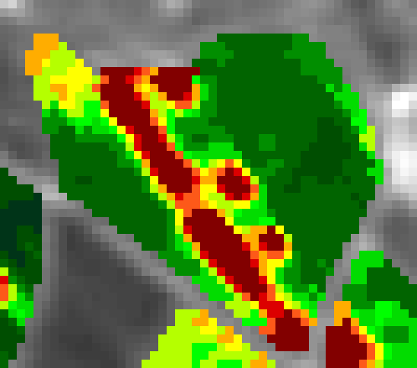
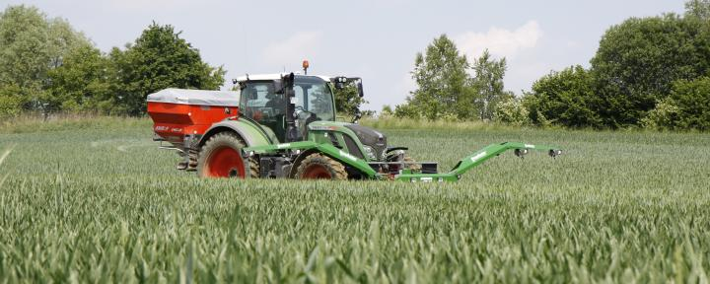
N-Manager „GreenSeeker“ + Faktorkarte
D2

Slide 34
Ein Wort zum Schluss
Die gesamte Fachwelt ist sich einig, dass die N-Düngung die größte Nachfrage nach teilflächenspezifischen Lösungen auslösen wird. Düngen muss jeder Landwirt und die N-Düngung liegt auf Grund der DüV und der öffentlichen Diskussion um Umweltschutz jedem wie ein Stein im Magen!
Unsere Lösungen sind auch im internationalen Vergleich top und fachlich auf einem sehr hohen Niveau. Wir dürfen das Feld nicht denen überlassen, die suggerieren alleine auf der Basis von simplen bunten Stellitenkarten eine N-Düngung verteilen zu können.
Daher müssen wir alle das Thema jetzt treiben und die Diskussionen mit unserer Fachlichkeit dominieren.
Scheuen Sie sich nicht Kontakt mit der Akademie aufzunehmen, wenn Sie hier Handlungsbedarf sehen.

Slide 35

Akademie
Wir wissen auch das, von dem Sie noch gar nicht ahnen, dass Sie es wissen wollen!
www.nextfarming.de
Josef.Bosch@FarmFacts.de

